Slide 1
Álbum Panini
Alumno :André Rivera
Grado : 2
Sección : A
Profesor: Armando Santa Maria

Slide 2
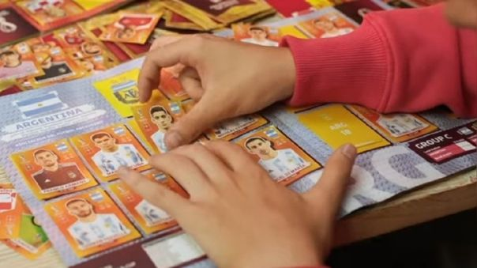
¿Qué es el Álbum Panini?
El Álbum Panini básicamente es una forma de entretener a los aficionados del futbol trata de coleccionar a jugadores de un país (clasificado) en los mundiales de futbol ,el mas exclusivo es el Álbum Panini Qatar 2022

Slide 3
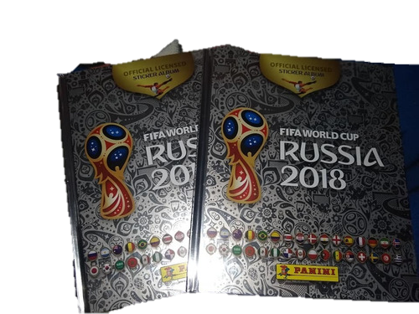
¿Cuántas versiones hay en Panini?
Desde su lanzamiento al mercado, el álbum Panini Qatar 2022 ha causado furor en México y a nivel mundial, aunque existen dos versiones y que no tiene nada que ver respecto a si es pasta blanda y pasta dura, sino las ediciones para Sudamérica y el resto del mundo. Aquí te decimos las diferencias y existe un álbum virtual.

Slide 4
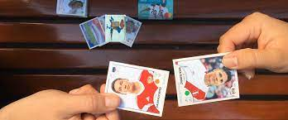
¿Cuánto cuestan las figuritas ?
Es una forma de entretener a los aficionados del futbol ,además , en el centro de Chiclayo hay chico o señores que te intercambia figuritas ,también compran sobres a 3.00 soles y venden las figuritas sueltas ,es decir , figuras normales están 0.80 céntimos , los jugadores mas destacados como cr7,Neymar , etc. Puedes costar hasta 6 soles a lo igual de los escudos del equipo.

Slide 5
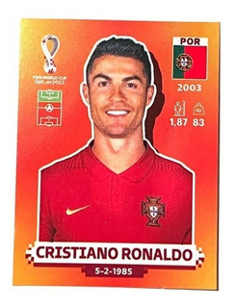
¿Cuál es la carta más difícil de conseguir en el álbum del Mundial?
Las láminas más codiciadas del álbum son las de Cristiano Ronaldo y Messi, que son las más difíciles de encontrar en sobres

Slide 6
¿Qué pasa si completas el álbum Panini?
Completarlo es algo gratuito porque la aplicación te entregará en el álbum virtual diariamente dos sobres gratis para cada usuario que contiene cinco figuritas. Quienes lo completen primero recibirán premios por parte de Panini, FIFA y el Sponsor principal.

